Slide 1
2017학년도 1학기
컴퓨팅 사고와 문제 해결 I
Lecture Note #07
2017년 1학기
조용주
ycho@smu.ac.kr

Slide 2
목표
순서도 학습
파이썬 설치
기타 프로그래밍 관련 관련 소프트웨어(에디터) 설치
파이썬 코드 실행

Slide 3
4.1.1 코딩과 의사코드
프로그래밍과 코딩
컴퓨터로 문제해결 시 먼저 알고리즘부터 개발
알고리즘을 의사코드나 순서도를 이용하여 정확하게 표현
컴퓨터 프로그램을 작성하여 최종 결과를 도출
컴퓨터 프로그램(computer program)을 줄여서 프로그램
컴퓨터가 이해할 수 있는 규칙에 따라 프로그래밍 언어로 작성
이 때 작성된 프로그램이 원시코드(source code)임
프로그래밍(programming)은 프로그램을 작성하는 것
프로그램을 작성하는 사람을 프로그래머(programmer)
프로그래밍 작성 과정이 프로그래밍 또는 코딩(coding)

Slide 4
4.1.1 코딩과 의사코드
의사코드(Pseudo Code)
의사(疑似)코드는 알고리즘을 프로그래밍 언어와 유사한 형태로 풀어 써놓은 것
정형화된 문법적 측면을 배제하고 사고의 흐름을 간결하고 효과적으로 전달하는 표현
프로그래머가 기억하기 쉬운 연상(mnemonic) 언어로 작성한 컴퓨터 명령어
특정 프로그래밍 언어와 관계없이 논리의 명시를 위해 작성
의사코드는 말 그대로 흉내만 내는 코드임
실제 컴퓨터에서는 그대로 실행될 수 없음
알고리즘을 개략적으로 표현하는 데에 쓰임
알고리즘의 각 단계를 차례로 적는 것
프로그래밍 언어처럼 구체적인 구문을 사용하지 않음
일반적으로 C언어나 자연어와 유사하게 기술할 수 있음
Pseudo Code의 예
BEGIN
input hours
input rate
pay = hours * rate
print pay
END

Slide 5
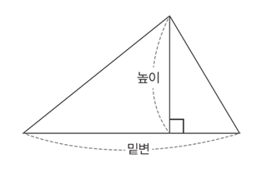
4.1.1 코딩과 의사코드
의사코드 표현의 간단한 예
의사코드 표현의 다른 예
삼각형의 면적을 구하는 공식: 면적 = 밑변 x 높이 / 2
밑변(base)이 10, 높이(height)가 20일 때 면적(area) 구하기
sum ← 0 // sum이라는 변수에다 0의 값을 넣음
i ← 0 // i라는 변수에다 0의 값을 넣음
sum ← sum + I // sum의 값에다 i값 더하여 sum에다 넣음
if (i = 5)
print sum // 만약 (i = 5)이면 sum의 값을 프린트함
base ← 10
height ← 20
area ← base x height
area ← area / 2

Slide 6
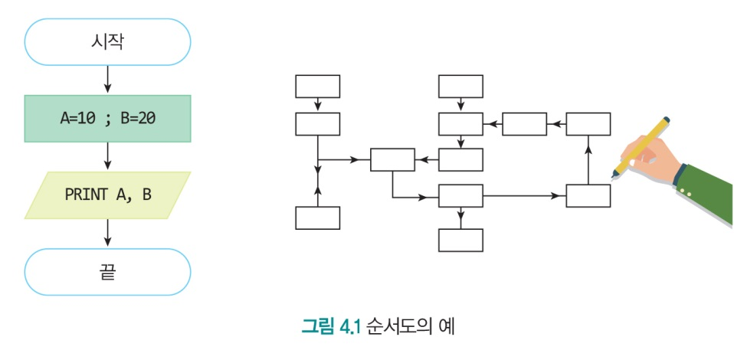
4.1.2 순서도와 순서도 작성 규칙
순서도 (Flowchart)
처리하려는 문제를 분석한 후 처리 순서를 단계화
표준 기호로 박스와 연결선으로 표현한 도표(diagram)는 프로그래밍 과정에서 프로그램의 설계도의 역할을 담당
순서도를 바탕으로 명확하고 논리적인 프로그램을 작성
순서도는 일의 흐름을 나타내기 때문에 ‘흐름도’라고도 함
순서도는 반드시 컴퓨터의 이용을 전제로 하는 것은 아님

Slide 7
4.1.2 순서도와 순서도 작성 규칙
순서도의 종류와 동영상
순서도에는 개략 순서도와 상세 순서도의 2가지
개략 순서도는 전체를 작업 단위로 개괄적으로 작성
상세 순서도는 실행 가능하도록 줄 단위로 상세하게 작성
상세 순서도를 그린 후 컴퓨터 프로그램 작성

Slide 8
4.1.2 순서도와 순서도 작성 규칙
개략 순서도
상세 순서도

Slide 9
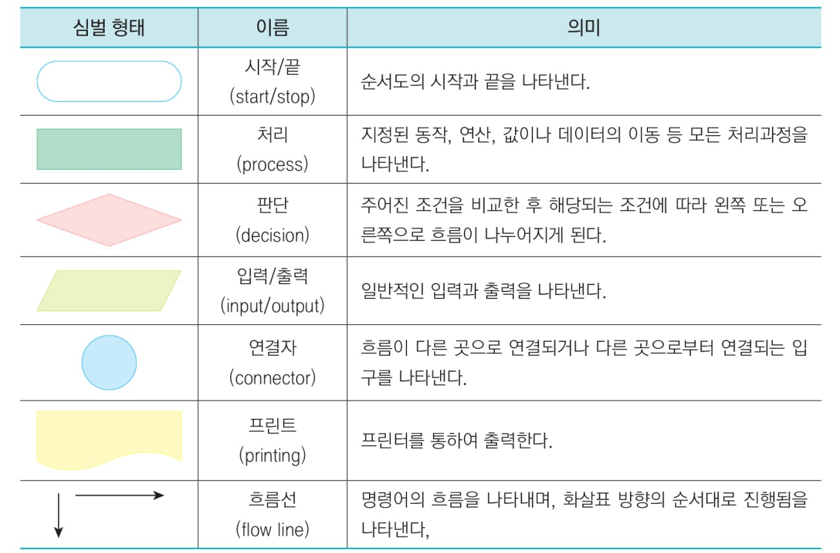
4.1.2 순서도와 순서도 작성 규칙
순서도의 기호와 의미
기호의 형태, 이름, 의미를 이용하여 표현. 국제 표준

Slide 10
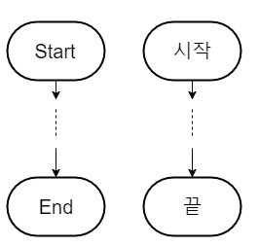
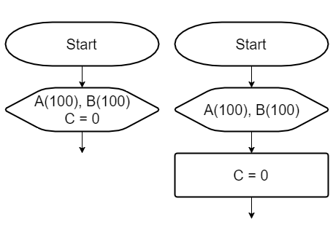
주요 순서도 기호 사용 예
시작/끝(단말, Terminal, Terminator)
순서도의 시작과 끝을 나타내기 위한 기호
준비(Preparation)
프로그램에서 필요한 초기값을 설정하기 위한 기호
변수의 초기값, 기억장소의 설정 등을 위해 사용됨

Slide 11
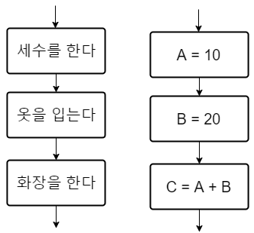

주요 순서도 기호 사용 예
처리(Process)
모든 처리를 나타내기 위해 사용됨
연산이나 기억장소 값의 변동 등 실행하고자 하는 내용 표시
입출력 데이터(Input/Output, Data)
일반적인 입력과 출력을 나타내기 위한 기호
입출력을 명시하고 입출력 항목을 나타냄

Slide 12
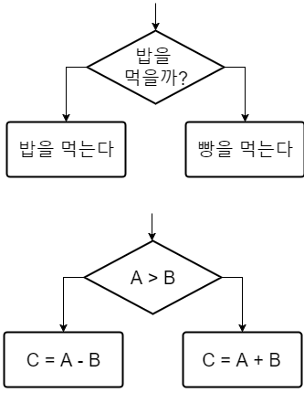

주요 순서도 기호 사용 예
판단(Decision)
비교 판단을 위한 기호
조건에 따라 여러 경로의 흐름을 나타낼 때 사용함
흐름선(Flow-line)
작업의 흐름 방향을 나타내기 위한 기호

Slide 13
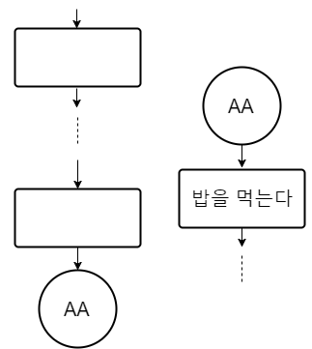
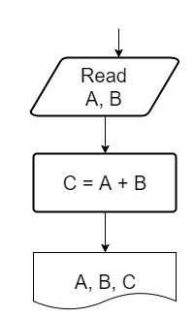
주요 순서도 기호 사용 예
연결자(Connector, On-Page Reference)
흐름이 다른 곳으로 연결됨을 나타내기 위한 기호
서류(Document)
출력장치를 통한 출력을 위한 기호

Slide 14
4.1.2 순서도와 순서도 작성 규칙
순서도가 필요한 이유
작업의 흐름을 도표로서 표시하므로 쉽게 이해
간단한 도형 형태의 기호를 사용하여 간결한 도식화가 가능
특정 프로그래밍 언어에 관계없이 알고리즘의 표현이 가능
프로그램 코딩의 기본 자료로서 활용이 가능
알고리즘의 이해와 추적이 쉬움
문제 처리의 과정의 논리적 파악으로 에러의 검색이 쉬움
순서도의 단점
패턴인식이 구조적으로 어려움
추상화가 근본적으로 어려움

Slide 15
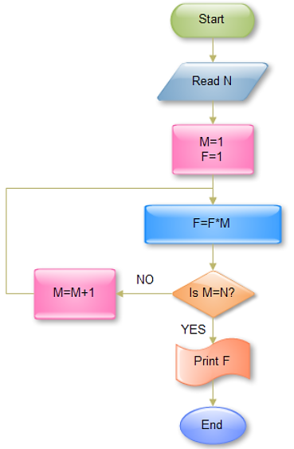
4.1.2 순서도와 순서도 작성 규칙
순서도 작성의 일반적인 규칙
전체의 흐름을 명확하게 알아볼 수 있도록 작성
표준 기호를 사용하여 간단하고 명료하게 표현
기호 내부에 처리할 내용을 간략하게 기입
원칙적으로 위에서 아래로, 왼쪽에서 오른쪽 방향
과정이 길거나 복잡하면 나누어서 작성, 연결자로 연결

Slide 16
4.1.2 순서도와 순서도 작성 규칙
순서도 작성의 예
거실에 있는 스탠드의 불이 켜지지 않는 경우의 순서도
전원을 꽂으면 불이 켜지는 단순한 모델로 가정

Slide 17
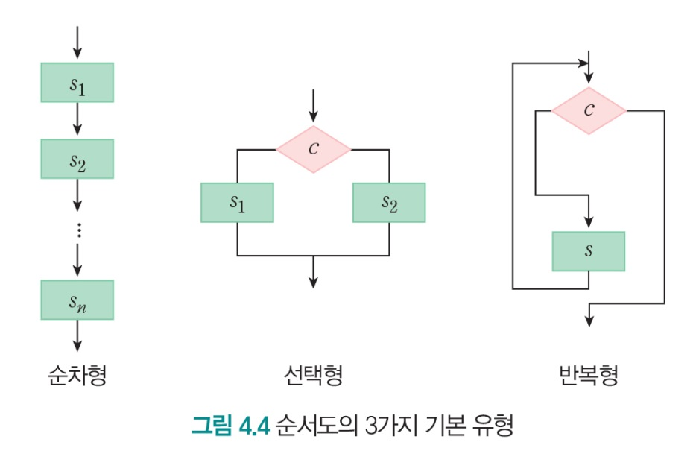
4.1.2 순서도와 순서도 작성 규칙
순서도의 3가지 표현 방법
순차형(sequence): 동작을 순서에 따라 차례로 실행
선택형(selection): 조건에 맞는 동작 하나를 선택하여 실행
반복형(iteration): 정해진 조건에 도달할 때까지 반복적인 동작을 수행, 일명 루프(loop)

Slide 18
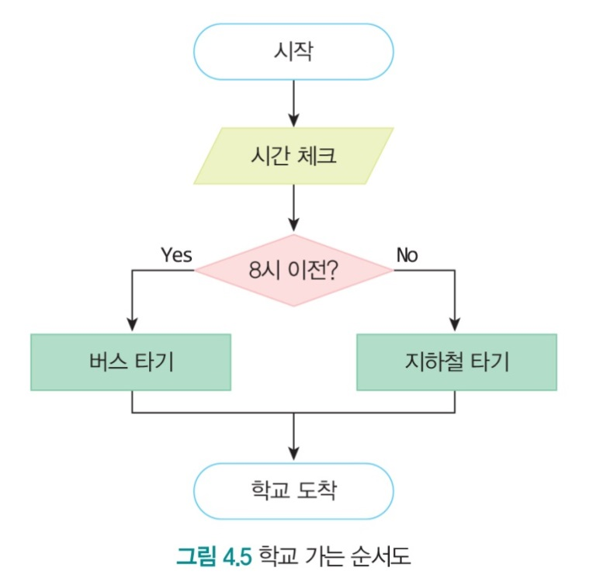
4.1.3 순서도의 표현
순서도 표현의 예 1
풀이
출발한 후 일단 시간을 체크하고 선택 박스에서 8시 전후인지를 선택한 후 그 결과에 따라 버스나 지하철을 타고 학교로 간다
[예제 4.1] 수지는 아침 9시에 시작하는 첫 강의를 수강하기 위해 학교로 가려고 집을 나섰다. 이 때 시계를 보고 만약 아침 8시 이전이면 버스를 타고, 8시가 넘었으면 지하철을 이용한다는 것을 순서도로 그려보자.

Slide 19
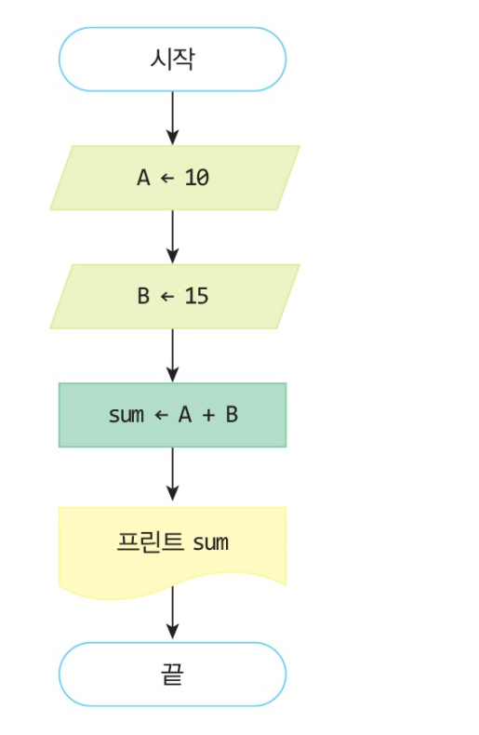
4.1.3 순서도의 표현
순서도 표현의 예 2
(풀이)
A와 B의 값을 합하여 sum에 넣은 후 sum의 값을 프린트하는 순서도
의사 코드의 표현
[예제 4.2] 두 수 A = 10, B = 15가 주어졌을 때 그들의 합을 출력하는 순서도를 그리고, 또 의사코드로 나타내보자.
A ← 10
B ← 15
sum ← A + B
print sum

Slide 20
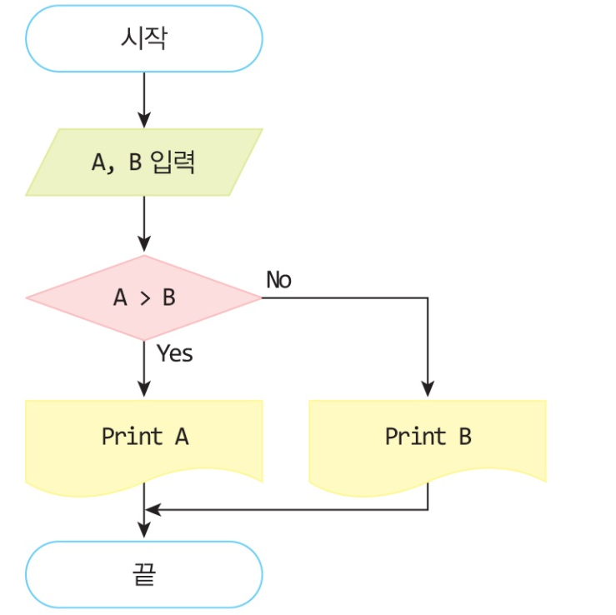
4.1.3 순서도의 표현
순서도 표현의 예 3
풀이
A, B를 입력한 후 선택 박스에서 A와 B를 비교하여 그 중 큰 값을 프린트하는 순서도
[예제 4.3] 서로 다른 두 수 A, B가 주어졌을 때 그들 중 큰 수를 출력하는 순서도를 그리시오.

Slide 21
순서도 그리는 무료 도구 (draw.io)
draw.io라는 무료로 사용할 수 있는 도구가 있음
온라인 (https://www.draw.io/)에서 즉 브라우저만 있으면 사용 가능
구글 크롬 브라우저를 사용하면 일반 데스크톱 컴퓨터용 응용 프로그램처럼 사용 가능
다음 슬라이드들은 draw.io를 응용프로그램처럼 사용하기 위해 설치하는 화면을 보여줌

Slide 22
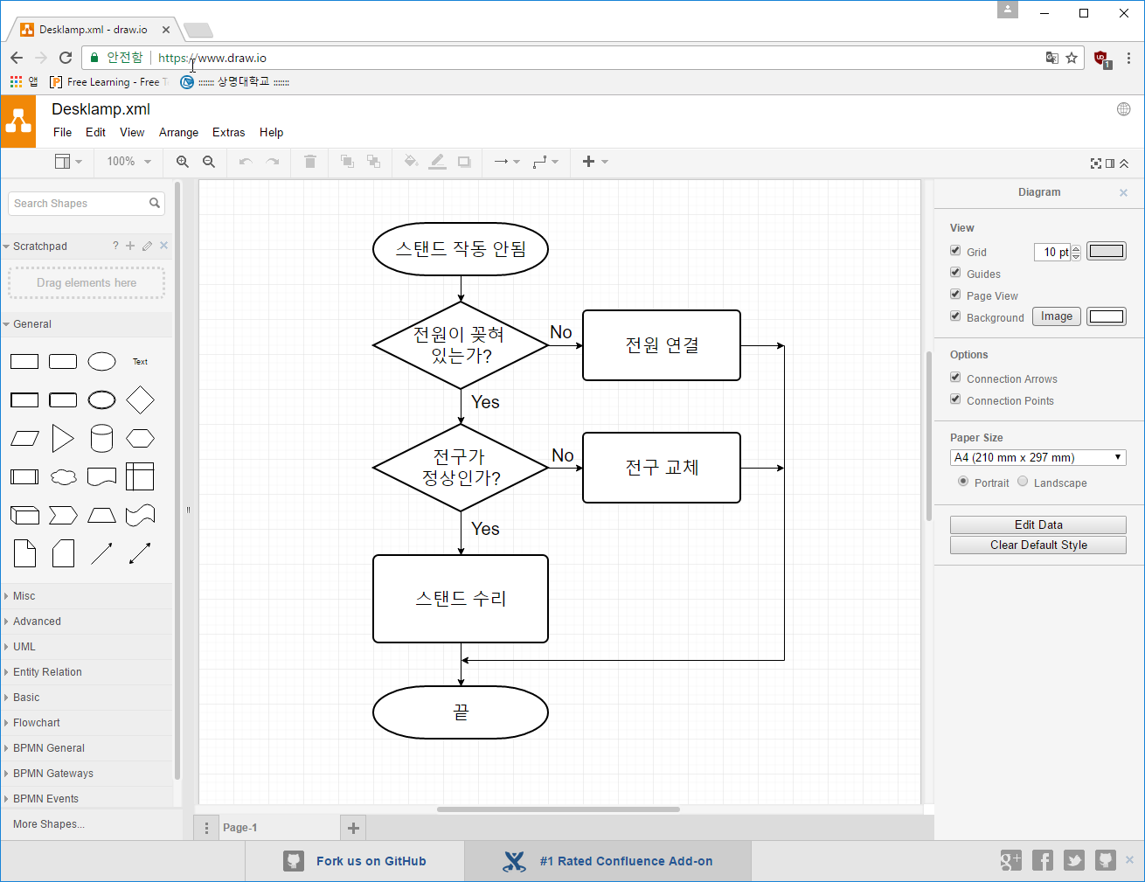
순서도 그리는 무료 도구 (draw.io)
브라우저에서 온라인으로 draw.io 사용

Slide 23
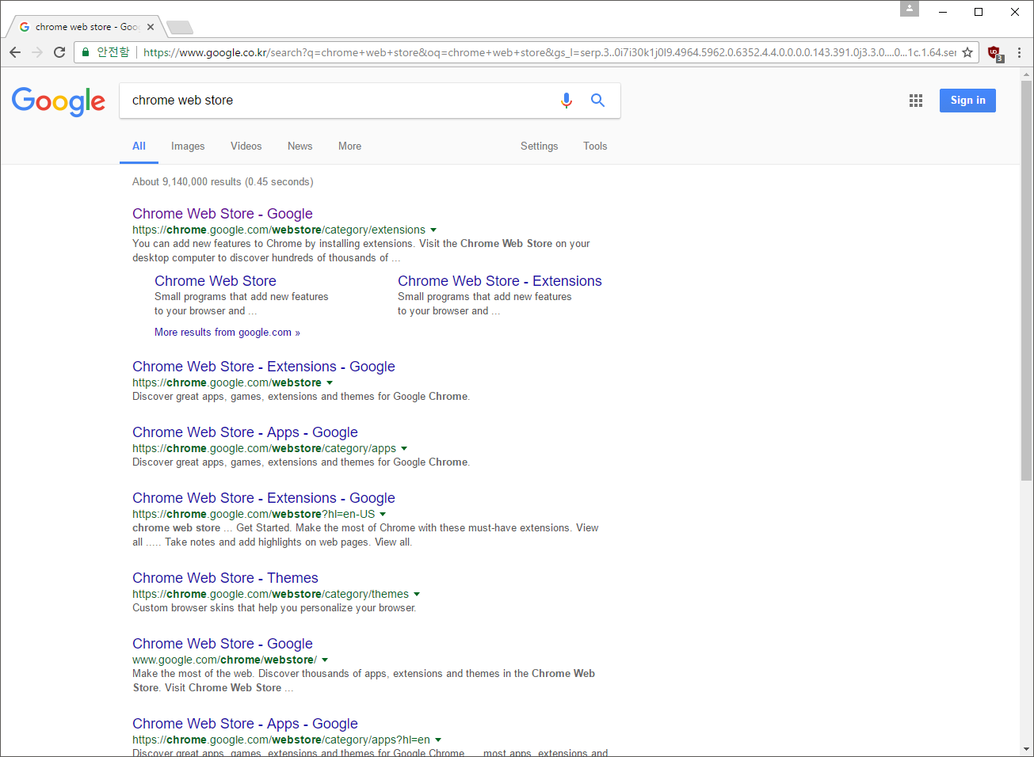
draw.io 설치 및 활용
구글 크롬 웹 스토어로 갈 것 (구글에서 chrome web store 검색 후 링크를 클릭)

Slide 24
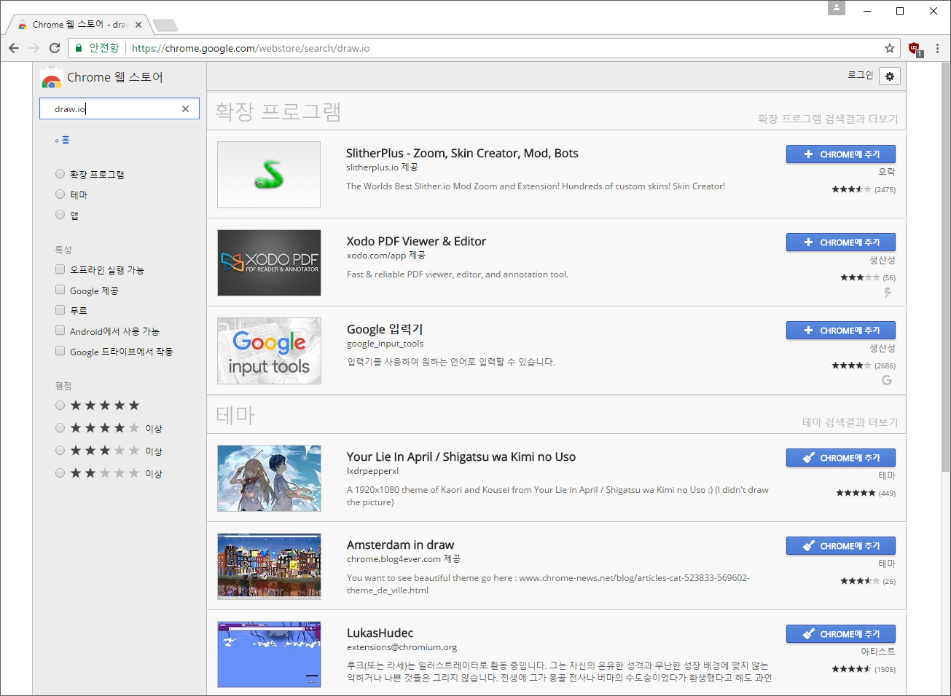
draw.io 설치 및 활용
크롬 웹 스토어에서 draw.io 검색
draw.io 검색

Slide 25
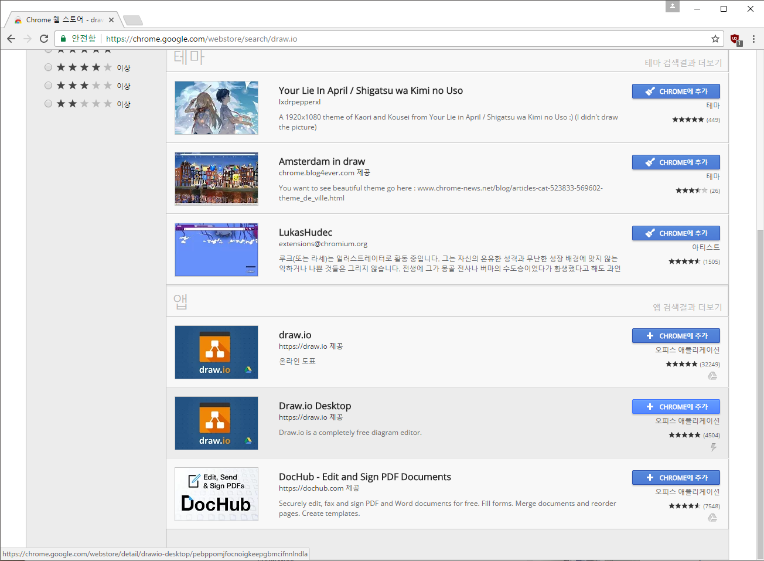
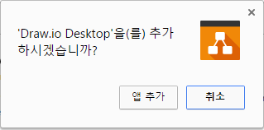
draw.io 설치 및 활용
Draw.io Desktop을 CHROME에 추가 버튼을 눌러 설치
CHROME에 추가 버튼 클릭

Slide 26
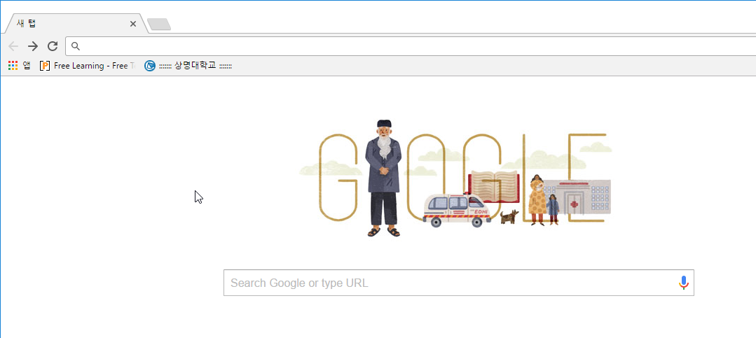
draw.io 설치 및 활용
크롬에서 앱 선택

Slide 27
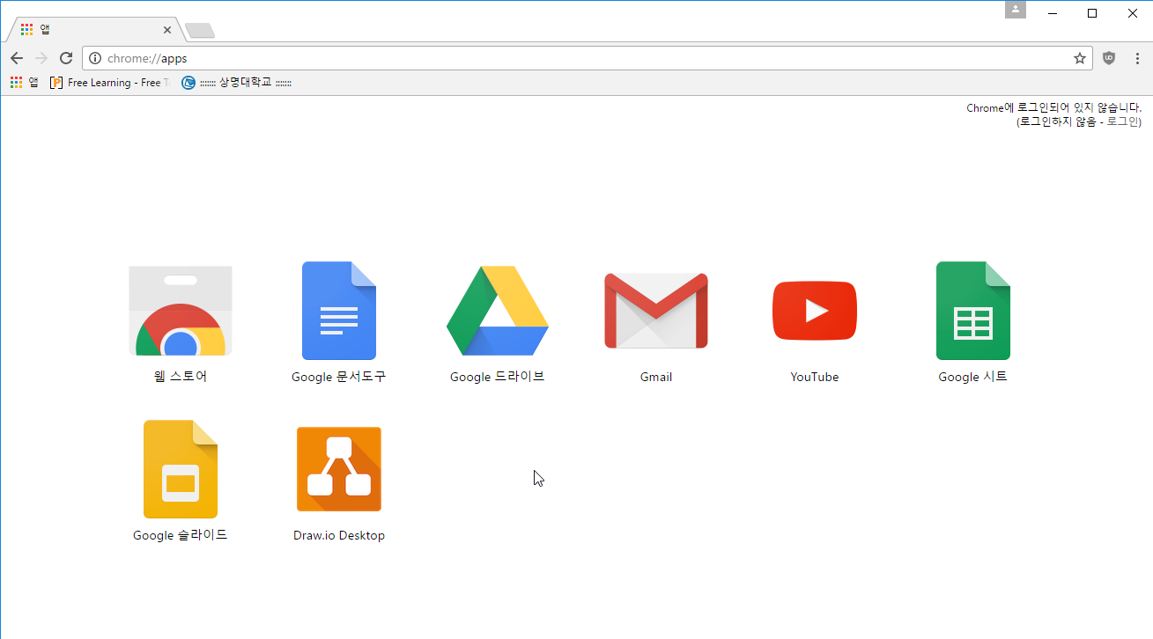
draw.io 설치 및 활용
Draw.io 실행

Slide 28
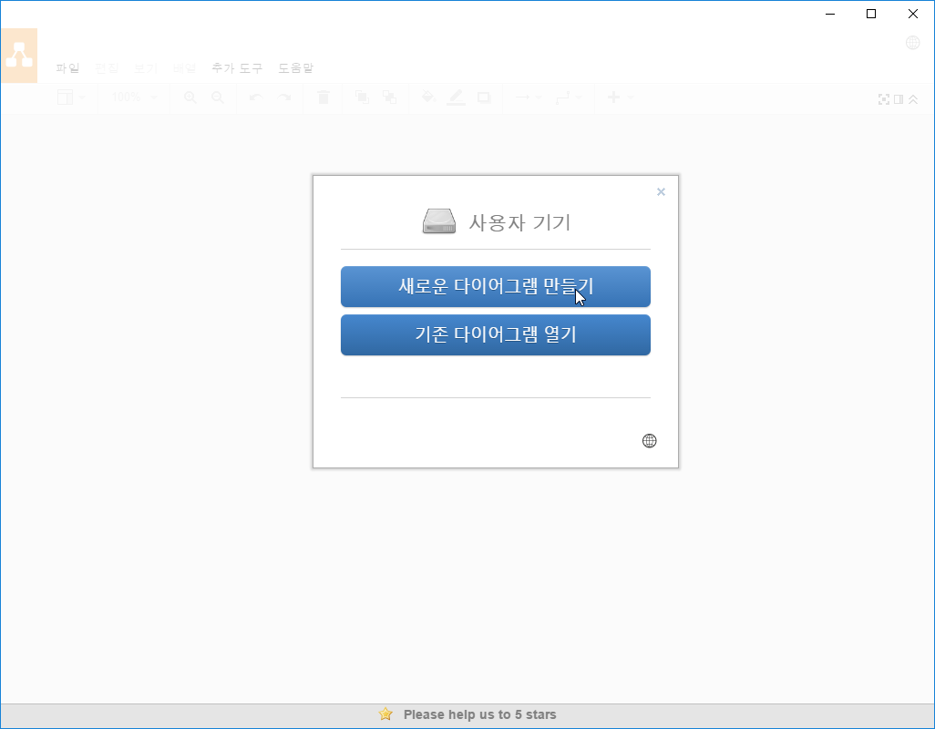
draw.io 설치 및 활용
새로운 순서도를 만들거나 또는 기존의 순서도를 불러올 수 있음

Slide 29
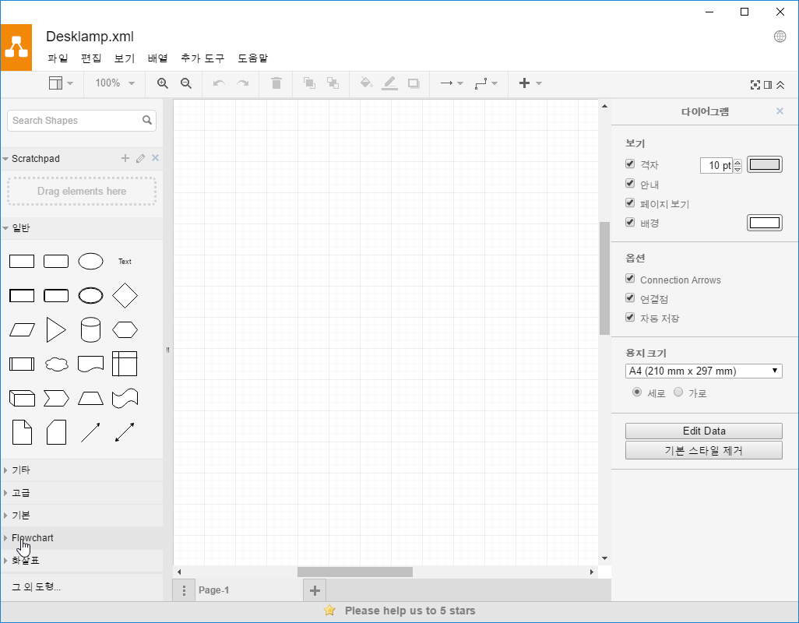
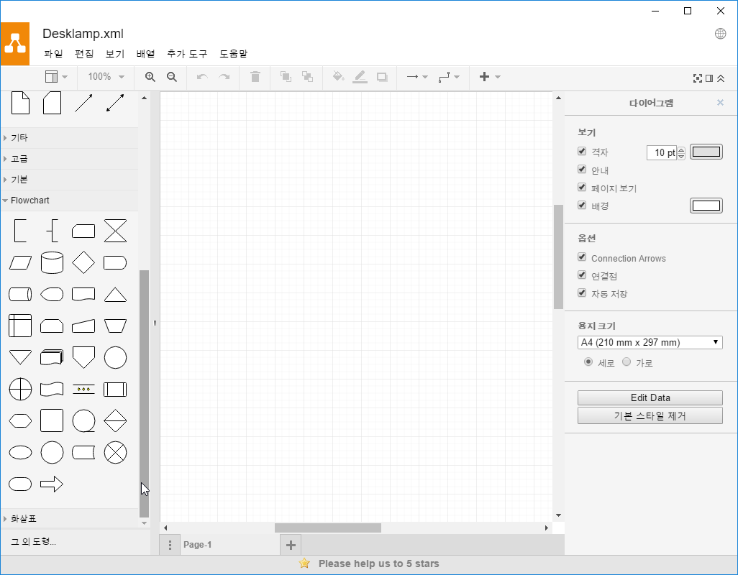
draw.io 설치 및 활용
왼쪽에서 Flowchart 선택

Slide 30
순서도 실습 #01
가로(B)가 3이고 높이(H)가 5인 삼각형의 넓이를 출력하는 순서도 작성
작업순서
B와 H 변수의 값 지정
면적(Area) 계산 – Area = B * H / 2
면적 출력

Slide 31
순서도 실습 #02
2개의 숫자를 입력 받고 이를 비교해서 둘 중 큰 수를 출력하는 순서도를 작성 (단 2개의 숫자가 같은 경우, 둘 중 아무거나 출력해도 됨)
작업순서
A, B를 입력받음
A와 B를 비교하고 큰 값을 Bigger에 넣음 (만약 A와 B가 같다면, A 또는 B를 Bigger에 넣음)
A, B, Bigger 출력

Slide 32
순서도 실습 #03
2개의 숫자를 읽어서 두 숫자와 큰 수에서 작은 수를 뺀 결과를 출력하는 순서도 작성 (2개의 수가 같으면 어떤 수에서 다른 수를 빼도 상관없음)
작업순서
A, B를 입력받음
A와 B를 비교하고 A가 B보다 크면 C에 A에서 B를 뺀 값을 넣음
A와 B를 비교하여 A가 B보다 크지 않으면 C에 B에서 A를 뺀 값을 넣음
A, B, C를 출력

Slide 33
순서도 실습 #04
2개의 수를 읽어서 최대 값과 최소 값을 출력하는 순서도 작성. 단 같은 수는 존재하지 않는다고 가정할 것
작업 순서
A, B를 입력받음
A와 B를 비교하고 A가 B보다 크면 Max에 A의 값을 Min에 B의 값을 넣음
A와 B를 비교하여 A가 B보다 크지 않으면 Max에 B의 값을 Min에 A의 값을 넣음
Max, Min을 출력

Slide 34
순서도 실습 #5
while 반복 구조

Slide 35
순서도 실습 #6
1부터 100까지의 합을 구하는 순서도 작성

Slide 36
순서도 실습 #7
물품코드번호(ItemNo), 수량(Quantity), 단가(Cost)를 읽어서 물품코드와 금액을 출력하는 순서도 작성. 단 마지막 데이터는 물품코드번호가 음수임

Slide 37
순서도 실습 #8
연속적인 숫자를 읽어서 읽어 들인 숫자의 개수와 최대 값을 출력하는 순서도를 작성
단 숫자는 양수라고 가정할 것
데이터의 끝은 EOF로 검사

Slide 38
파이썬 및 기타 생산성 소프트웨어 설치
설치 소프트웨어
Python 3.5.x 이상 (32-bit 버전 설치. 운영체제가 64-bit라고 해도 상관없음)
파이썬 인터프리터 및 다양한 기본 모듈
Notepad++, Atom, Visual Studio Code (무료 소프트웨어)
소스코드 에디터
Notepad2
메모장 대체용 프로그램

Slide 39
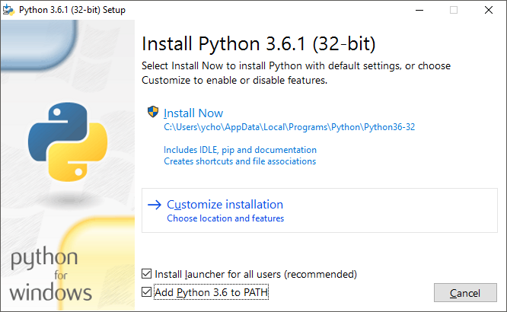
파이썬 설치
선택 확인할 것

Slide 40
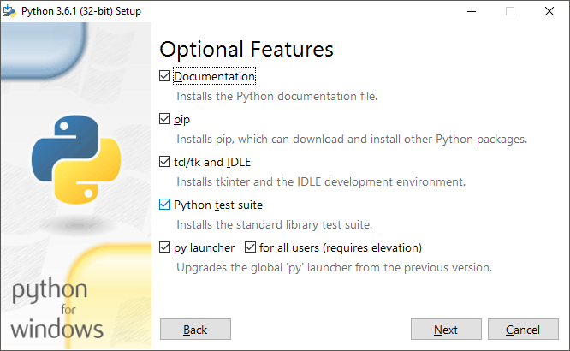
파이썬 설치

Slide 41
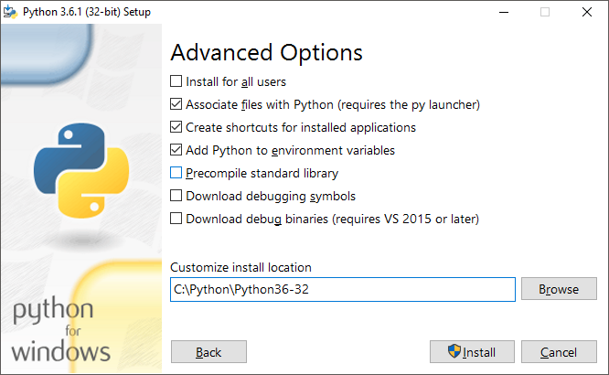
파이썬 설치
선택 확인할 것
설치 경로 짧게

Slide 42
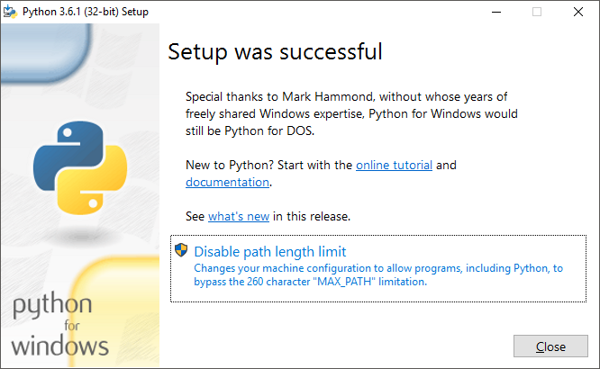
파이썬 설치
이건 선택 안해도 됨

Slide 43
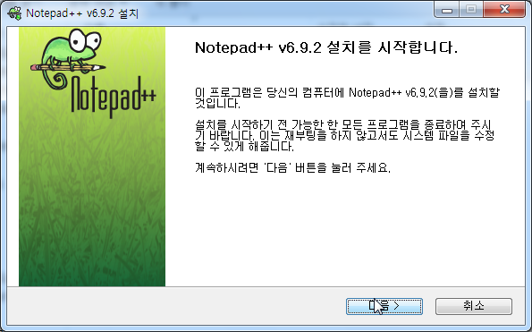
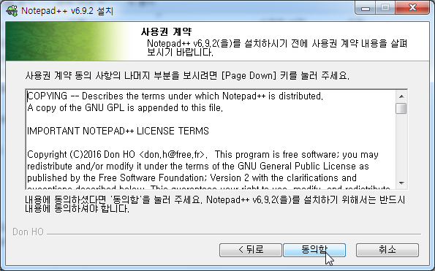
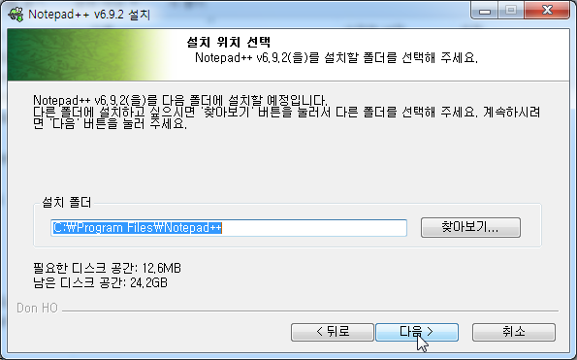
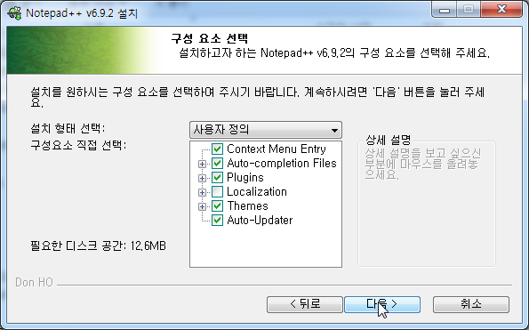
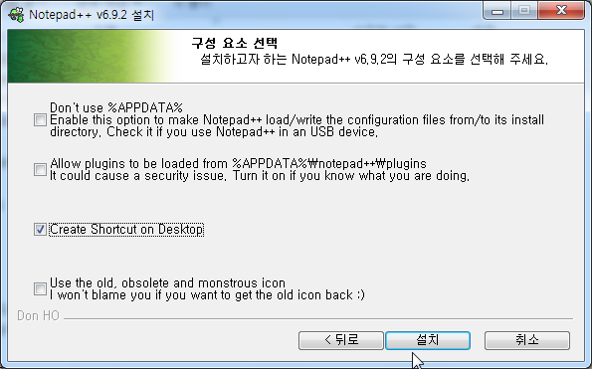
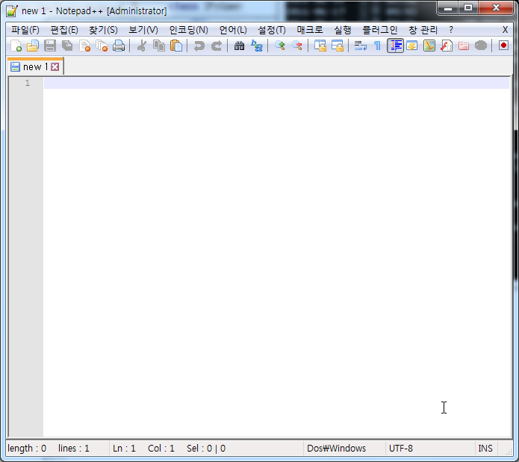
Notepad++ 설치(https://notepad-plus-plus.org/)
무료 프로그래머용 텍스트 에디터 (윈도우)

Slide 44
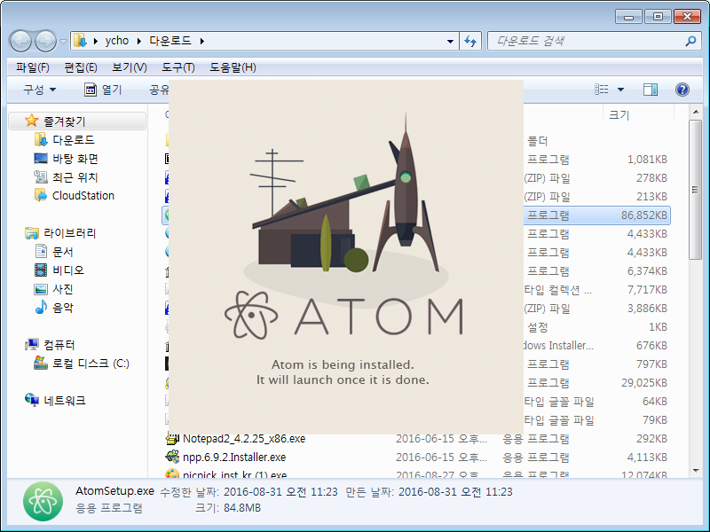
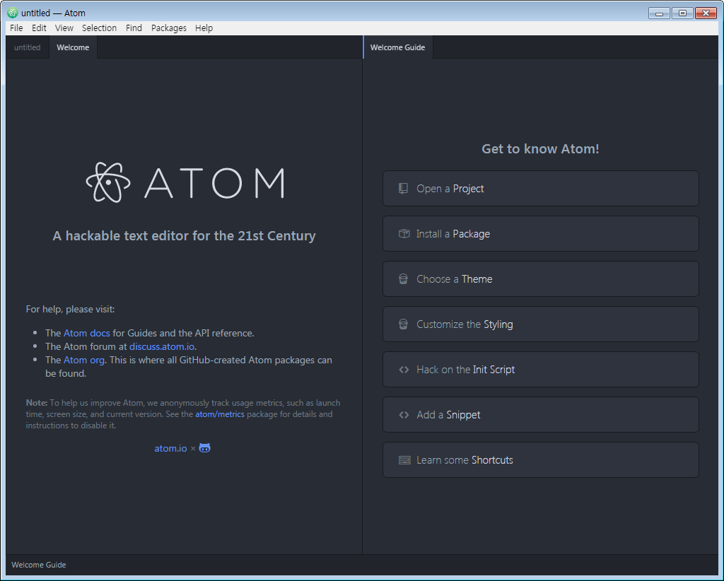
Atom(https://atom.io/)
무료 프로그래머용 텍스트 에디터 (윈도우, 맥, 리눅스)
추가 설명 동영상https://opentutorials.org/module/1579

Slide 45
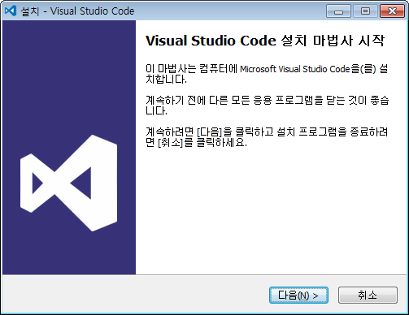
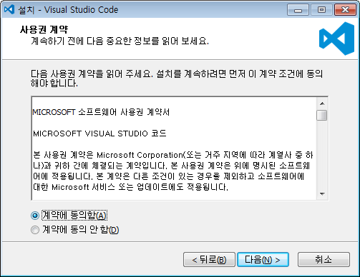
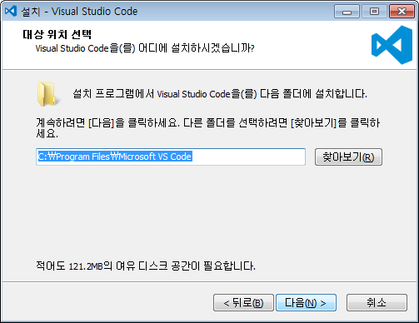
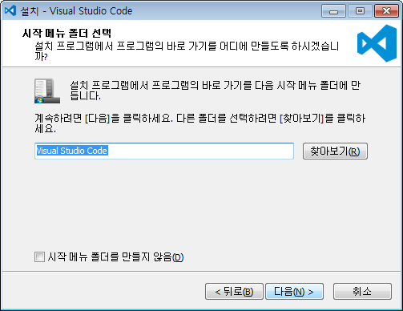
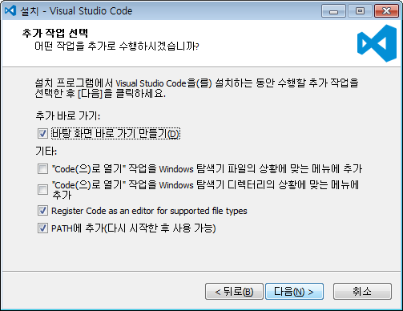
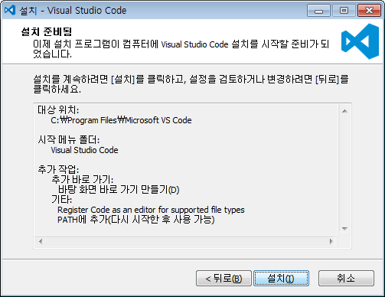
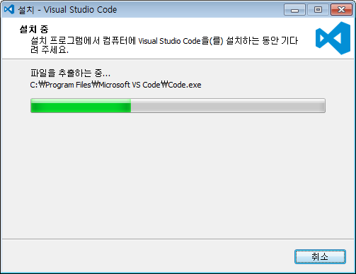
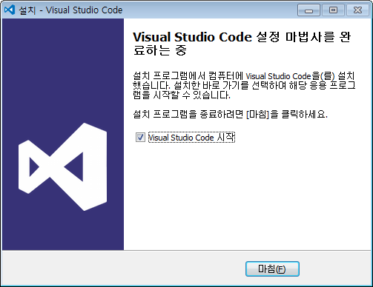
Visual Studio Code (https://code.visualstudio.com/)
무료 프로그래머용 텍스트 에디터 (윈도우, 맥, 리눅스)

Slide 46
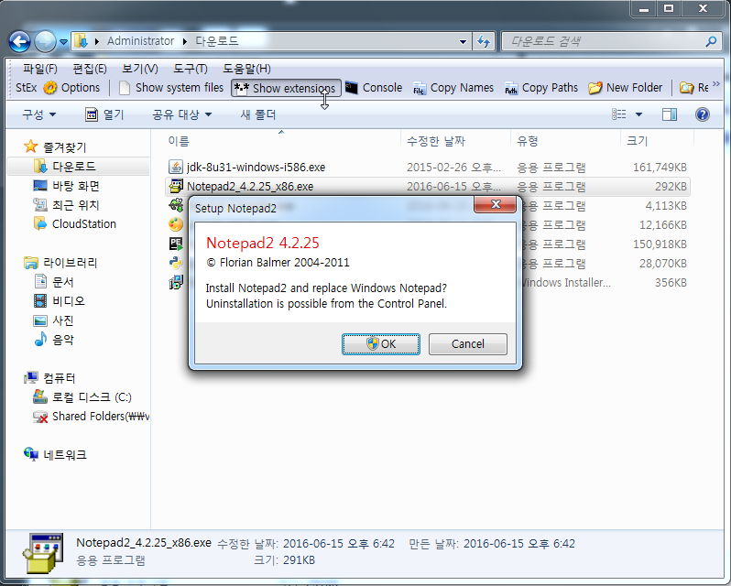
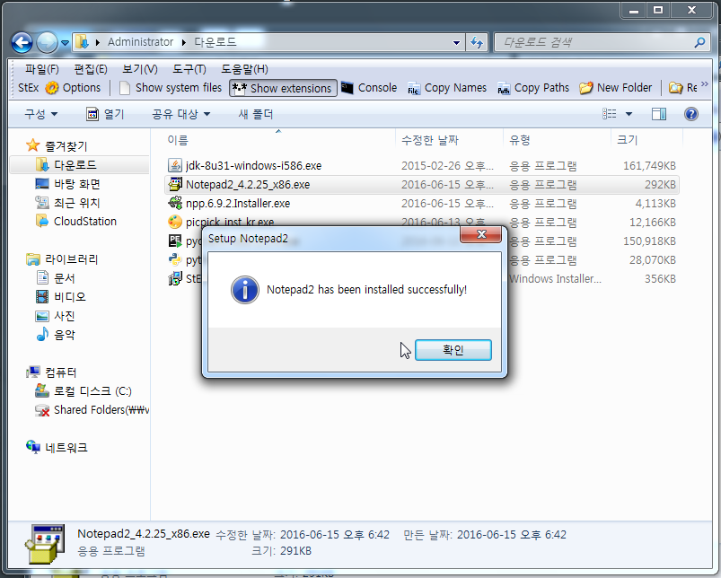
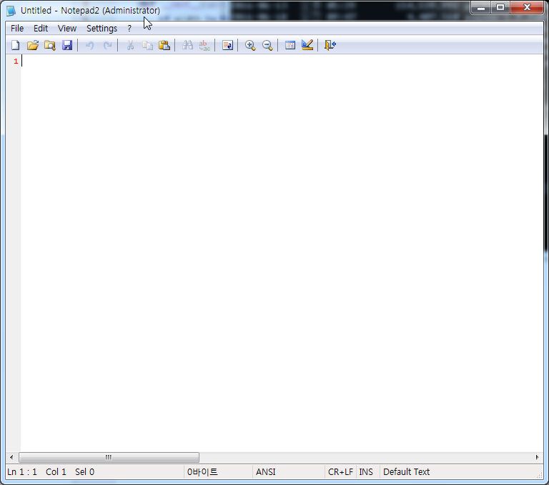
Notepad2 설치(http://www.flos-freeware.ch/notepad2.html)
메모장(notepad) 대체 프로그램
운영체제에 적당하게 32비트 또는 64비트 설치

Slide 47
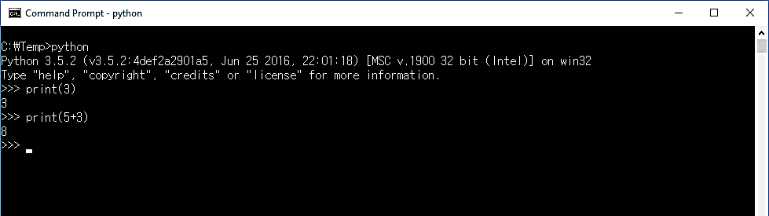
파이썬 코드 실행
파이썬 인터프리터 활용
cmd를 실행시키고, python 실행 후 파이썬 인터프리터에서 코드 입력

Slide 48
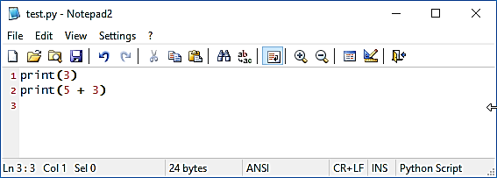
파이썬 코드 실행
메모장(notepad) 또는 Notepad++를 실행시켜서 파이썬 코드를 입력한 후에 파일로 저장
cmd를 실행시키고, python 파이썬_코드_파일_이름으로 실행

Slide 49
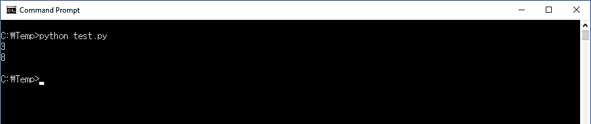
파이썬 코드 실행

Slide 50
실습 과제 #01
1. 2개의 수 A, B를 읽어서 두 수 중에서 큰 수를 A에 , 작은 수를 B에 저장하기 위한 순서도 작성
2. 물품코드번호, 수량, 단가를 읽어서 물품코드번호와 금액을 출력하는 순서도 작성. 단 처리할 데이터의 개수는 100개임
3. 연속적인 숫자를 읽어서 0보다 큰 숫자에 대한 평균과 개수를 출력하는 순서도 작성. 단 EOF를 이용해서 데이터의 끝을 검사할 것

